Slide 1
Dataframeの基礎
Notes:
Welcome back.
Today I would like to

Slide 2
階層型のデータ
表形式のデータ
データの保存・整理に向いたデータ形式
データの分析に向いたデータ形式
階層型のままでは、集計・演算等がやりにくい
[都道府県別訪日外国人]
[都道府県別・国籍別年間訪問者数]
[{‘year’: 2019, ‘prefecture’ : ‘Saitama’,
'result': {'changes’:
[{'countryCode': '103',
'countryName': '大韓民国',
‘data’: {total’: 9884,
‘sightseeing’:6800,
‘business’: 3084}},
{'countryCode': '105',
'countryName': '中華人民共和国',
'data’: {‘total': 11508,
‘sightseeing’: 7508,
‘business’:4000}},
{'countryCode': '106',
'countryName': '台湾',
'data': {‘total’: 9456,
‘sightseeing’: 4456,
‘business’:5000}}]
[{‘year’: 2019, ‘prefecture’ : ‘Tokyo’,
'result': {'changes’:
[{'countryCode': '103',
'countryName': '大韓民国',
‘data’: {total’: 30388,
列(column)毎にデータの要素の意味を表す見出しがついている
 | year | prefecture | country | total
1 | 2019 | Saitama | 韓国 | 9884
2 | 2019 | Saitama | 中国 | 11508
3 | 2019 | Saitama | 台湾 | 9456
4 | 2019 | Tokyo | 韓国 | 30388
目的に応じてデータを選択的に取り出すのに便利
行毎にデータのid（ラベル)がついている

Slide 3
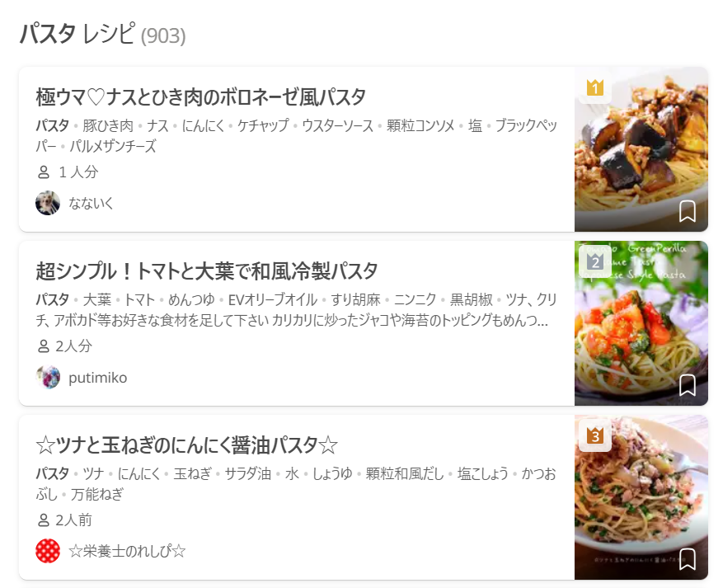
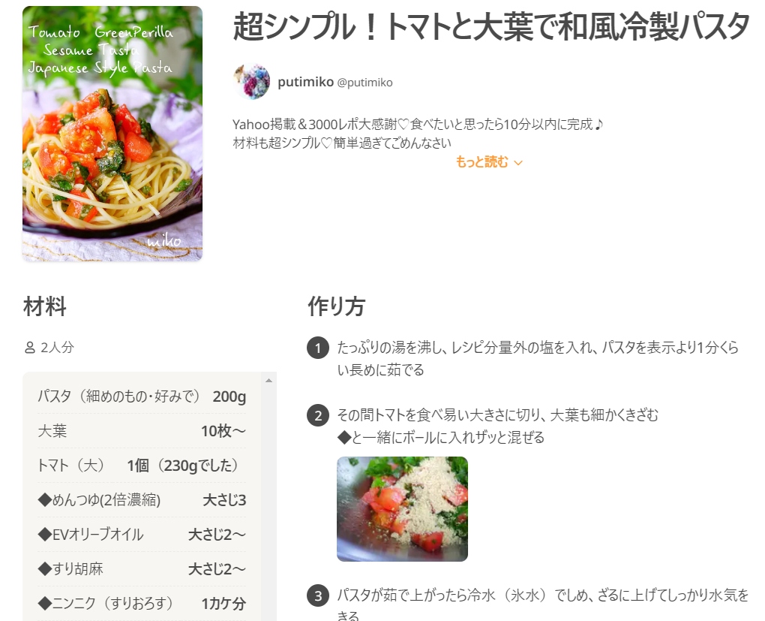
世界は階層型データで表現されている！
1. Webサイトのデータはすべて階層型

Slide 4
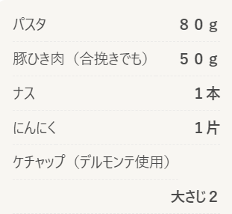
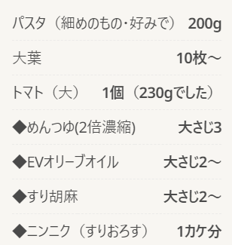
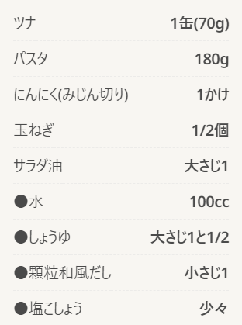
パスタ
ひき肉のボロネーゼ風
トマトと大葉の冷製パスタ
ツナと玉ねぎのニンニク醤油パスタ

Slide 5
レシピ相互の素材構成を比較するには表形式データにした方が便利
 | パスタ | 豚ひき肉 | ナス | にんにく | 大葉 | トマト | 玉ねぎ
ひき肉のボロネーゼ風 | 80 | 50 | 1 | 1 | 0 | 0 | 0
トマトと大葉の冷製パスタ | 200 | 0 | 0 | 1 | 10 | 230 | 0
ツナと玉ねぎのニンニク醤油パスタ | 180 | 0 | 0 | 1 | 0 | 0 | 0.5

Slide 6
データサイエンスでのビッグデータの形式
保管・整理には階層型データ形式
演算・分析には表形式データ
階層形式データ
表形式データ
情報の保存・整理
データの演算・分析
相互に変換
Pythonによる階層形式データ
Pythonによる表形式データ
Json
DataFrame

Slide 7
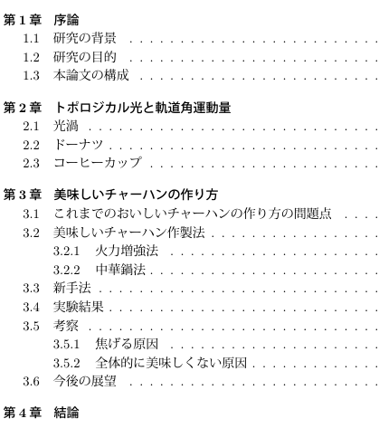
2. 文書は階層型

Slide 8
3. 人の知識は階層型
動物
認知発達の方向
哺乳類
爬虫類
昆虫
イヌ
ネコ
牛
トカゲ
ワニ
バッタ
蝶々
柴犬
秋田犬
人は情報を整理するとき、階層型にする

Slide 9
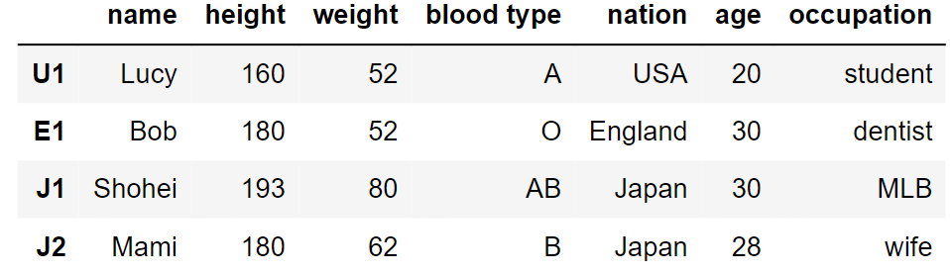
DataFrame（データフレーム）
numpy2次元配列データに列ラベル：column, 行ラベル：index が付いたpythonの表データ形式
Column（カラム）
Index
(インデックス)
データの値：Numpy 2次元配列

Slide 10
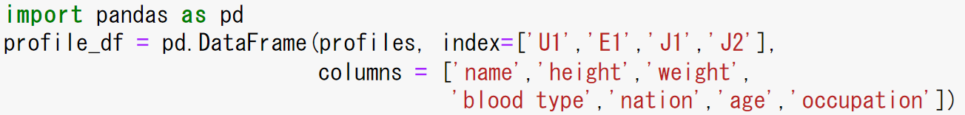
DataFrameを作成する構文
Pandasをimport
DataFrameを作成
pd.DataFrame( 2次元配列, index=行ラベル（リスト型）, columns=列ラベル（リスト型） )

Slide 11
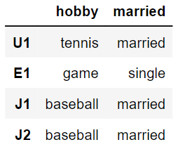
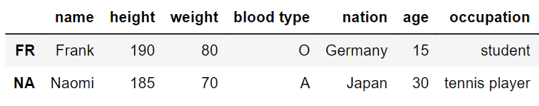
列・行の連結
列方向の連結
（行数が一致する必要がある）
pd.concat([df1,df2], axis=1)
df1
df2
行方向の連結
（列数が一致する必要がある）
pd.concat([df1,df3], axis=0)
df3

Slide 12
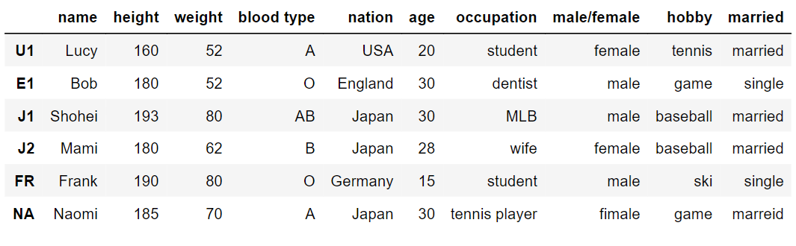
スライシングの例
1) 行ラベル・列ラベルを指定したスライシング
.loc[J1:FR, blood type:occupation]
2) 行インデックス・列インデックスを指定したスライシング
.iloc[2:5, 3:7]

Slide 13
2種類のスライシング
.loc[ from : to , from : to ]
df.iloc[ from : to , from : to ]
行ラベル①
列ラベル②
行index①
列index②
②
②
column
index
①
①
indexの to は取り出したい列+1

Slide 14
Pandasを用いたDataFrameの重要な処理
スライシング
条件抽出
データセット作成
結合
csvファイルとの読書き

Slide 15
axis = 1 は列方向（行ごとの処理）
axis = 0 は行方向
（列ごとの処理）
行ごとの合計（列方向の合計)
: dataframe名.sum(axis=1)
行ごとの平均（列方向の平均)
: dataframe名.mean(axis=1)
列ごとの合計（行方向の合計)
: dataframe名.sum(axis=0)
列ごとの合計（行方向の合計)
: dataframe名.mean(axis=0)

Slide 16
演習
１．
以下のループの各回で計算される b, a を書きのようなDataFrameにして表示せよ
for a in range(100):
b = a**
b, a を列見出しとする
b a
0 0 0
1 1 1
2 2 4
3 3 9
4 4 16
5 5 25
6 6 36
２．以下のdataframe を作成せよ
Indexは省略する
ID City Birth Year Name
100 tokyo 1990 Hiroshi
101 osaka 1989 Akiko
102 kyoto 1992 Yuki
103 hokkaido 1997 Satoru
104 tokyo 1982 Steve
・・・

Slide 17
実は、DataFrameはcolumns, indexを取り除くとnumpy配列
>>> df
ID City Birth Year Name
0 [[100 tokyo 1990 Hiroshi]
1 [101 osaka 1989 Akiko]
2 [102 Kyoto 1997 Satoru]
3 [104 tokyo 1982 Steve]]
赤枠内はnumpy
val = df.values ってやると取り出せる
構文：
変数名 = DataFrame名.values
numpyをlist型に変換したい場合は
構文：
変数名 = DataFrame名.values.tolist()

Slide 18
演習
.ilocによるスライシング
１．ilocを使って2~4行目かつ City Birth Yearの要素を取り出せ
２．スライドの構文でDataFrameのデータ部分をnumpy配列として取り出し、
１．と同じ要素を取りだせ。
参考
https://python.atelierkobato.com/slicing/

Slide 19
クロス辞書として縦横キーにより同時スライシング(.loc)
（DataFrameを縦横辞書型として扱う）
Index、columnsを辞書のキーに使う。 toは取り出したい行（列）の最後のindex
②
①

Slide 20
演習
.locによるスライシング
まず以下のデータを、IDをDataFrameのindexにして新規でDataFrameとして作成しなおしてください。
ID City Birth Year Name
100 tokyo 1990 Hiroshi
101 osaka 1989 Akiko
102 kyoto 1992 Yuki
103 hokkaido 1997 Satoru
104 tokyo 1982 Steve

Slide 21
演習続き
１．列見出しによるスライシング
１）以下のdataframeからNameだけを取りだせ
２）locを使って2~4行目かつ City, Birth Yearの要素を取り出せ
City Birth Year Name
100 tokyo 1990 Hiroshi
101 osaka 1989 Akiko
102 kyoto 1992 Yuki
103 hokkaido 1997 Satoru
104 tokyo 1982 Steve

Slide 22
各行をfor文で取り出すには？？
City Birth Year Name
100 tokyo 1990 Hiroshi
101 osaka 1989 Akiko
102 kyoto 1992 Yuki
103 hokkaido 1997 Satoru
104 tokyo 1982 Steve
for k, row in df.iterrows():
for i, item in row.items():
print(i.item)
.iterrows() を使ってループすると、dataframeの行をごっそり取り出せる（kはインデックス）

Slide 23
演習
前頁のdataframeを1行づつ取り出して表示せよ
ヒント
https://note.nkmk.me/python-pandas-dataframe-for-iteration/

Slide 24
条件抽出
Birth Year > 1990 のデータを抽出する
やってみてください。

Slide 25
DataFrameの連結
df
df2
ID City Birth Year Name
0 [[100 tokyo 1990 Hiroshi]
1 [101 osaka 1989 Akiko]
2 [102 Kyoto 1997 Satoru]
3 [104 tokyo 1982 Steve]]
Age
[[32]
[33]
[25]
[50]]
axis=1
axis=0
df3
ID City Birth Year Name
4 [[110 saitama 2000 Sakiko]]
col_df = pd.concat([df,df2],axis=1)
row_df = pd.concat([df,df3],axis=0)

Slide 26


Dataframeをcsvに書き出す
コンピュータの外部メモリ ➡ 不揮発性メモリ
コンピュータの内部メモリ
➡ 揮発性メモリ
Matplotlib
読み込む
読み込む
データ
(DataFrame)
可視化
解析
書き出す
Scikit-learn
pandas
Scipy
書き出す
numpy
データベース

Slide 27
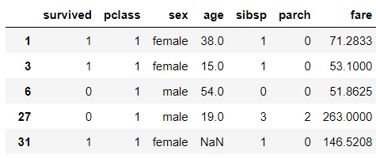

Dataframeはキーが縦横についた辞書構造
for i,t in titanic.iterrows():
for k,v in t.items():
2重構造の辞書
titanic(dataframe)は、インデックスをkey，1行をvalueとする辞書型
tは、1行の値に見出しがついたseries辞書型（見出しがkey : 値がvalue)
{ i : t}
1回目
{k:v}
{ i : t}
2回目
{k:v}

